Slide 1
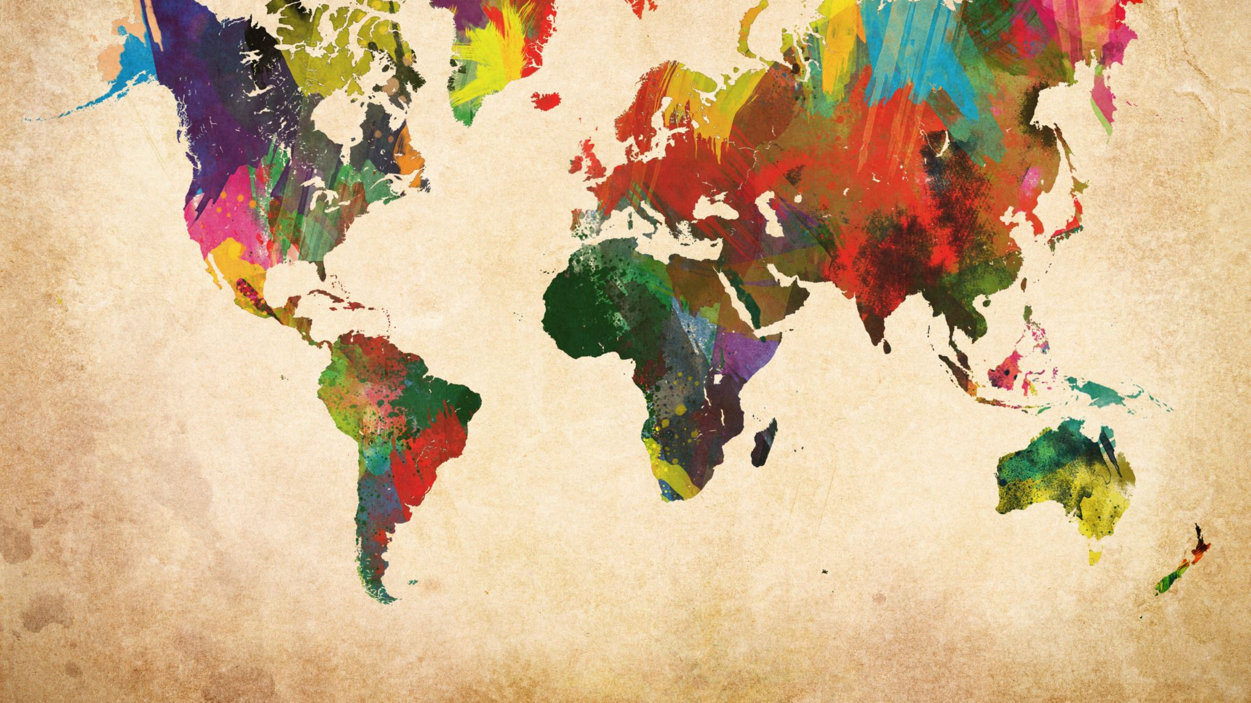
Arabska država
Učbenik stran 130 - 132

Slide 2
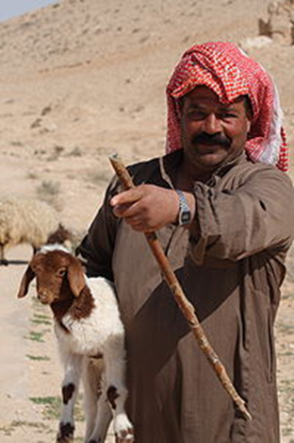
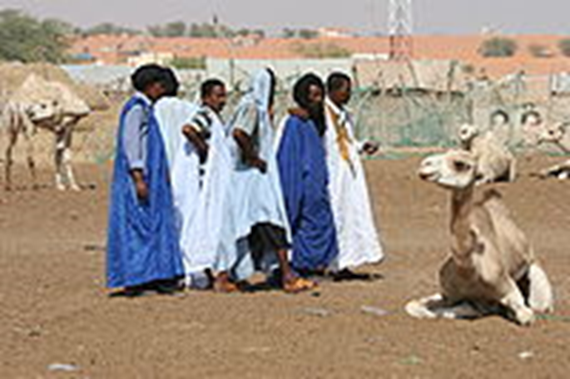
1. Arabska država
revne, sušne pokrajine Arabskega polotoka
beduini- pastirji
živeli povezani v plemena- spopadi (izviri vode)

Slide 3
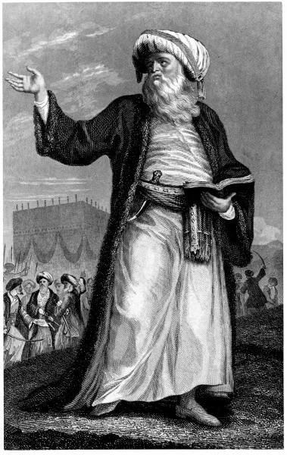
2. Islam
trgovsko in versko središče Meka
- trgovec Mohamed – začetnik islama
- 622 v Medino (štetje let)
- njegov nauk je združil arabska plemena
Mohamed

Slide 5
3. Arabska osvajanja
Islamsko vero so po Mohamedovi smrti širili njegovi nasledniki –KALIFI
- napadli Bizanc in širili državo na vse strani (S Afriko, Španijo, od Indije do Atlantika):
od Perzije in Indije na V – BAGDAD
do Atlantskega oceana na Z – CORDOBA
spopad s frankovsko vojsko – poraz – 732- POITIERS.

Slide 8
4. Kulturni dosežki
mesta – lepe zgradbe
prevajali znanstvena dela grških in perzijskih piscev
razvila matematika, astronomija, medicina
nastanek univerz
v Evropo so prinesli “arabske številke”
kalif HARUN AL RAŠID – TISOČ IN ENA NOČ
obrt (izdelki iz tkanin, usnja, stekla, gline)
razvoj trgovine
ARABESKE – slikarski in kiparski okraski, ki ne prikazujejo ljudi in živali

Slide 9
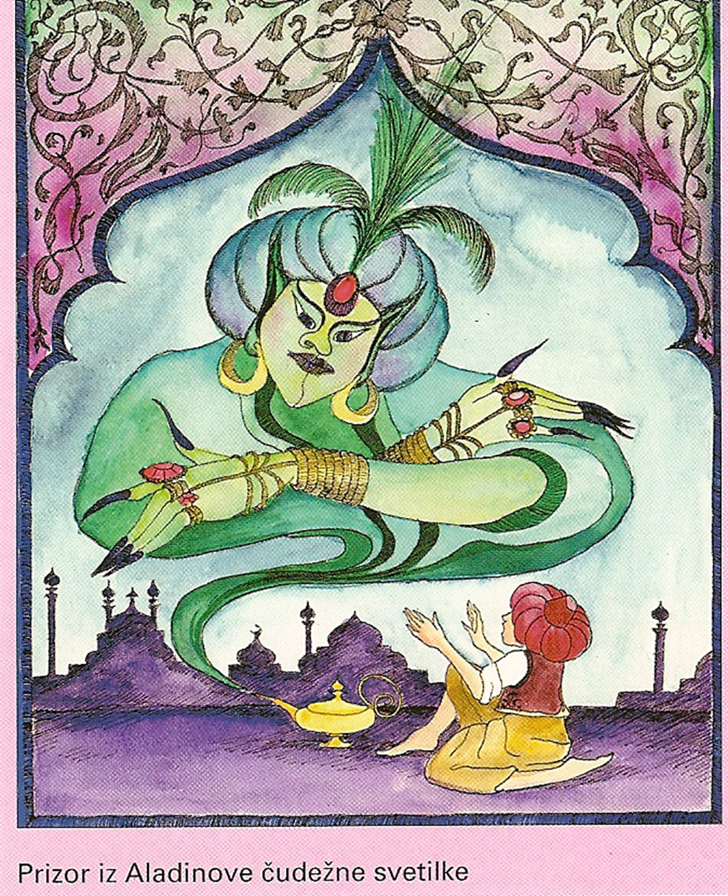
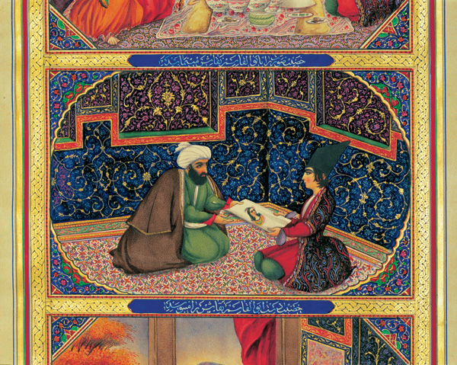

Slide 10
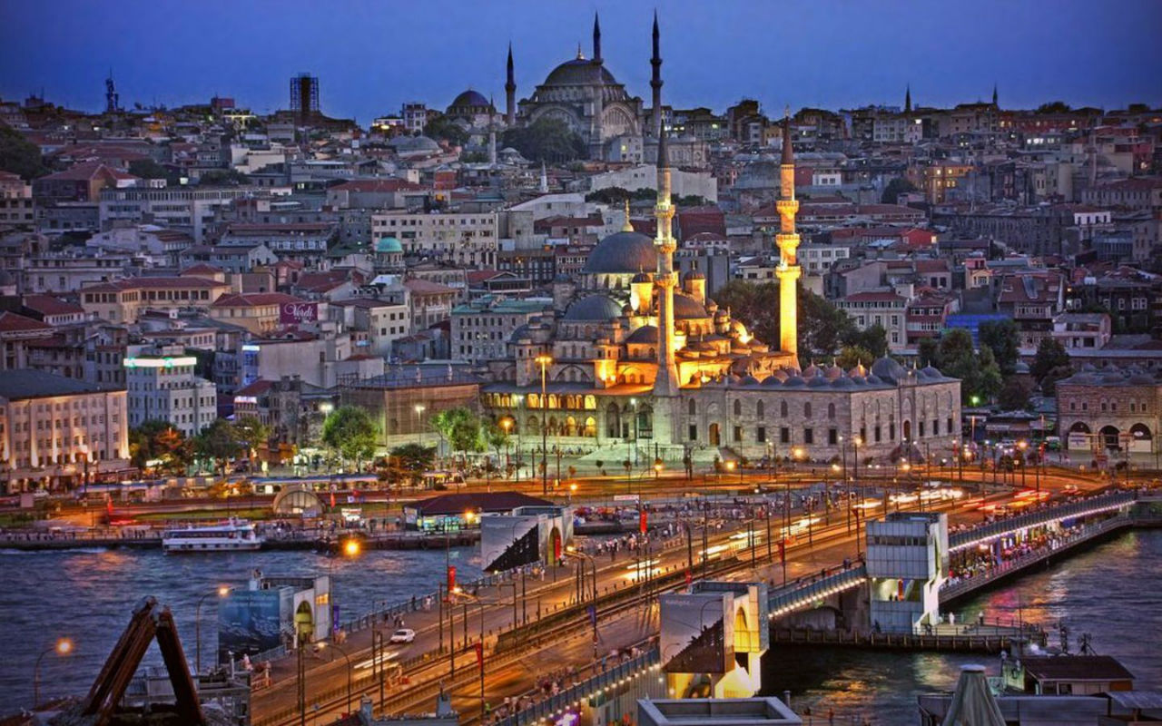
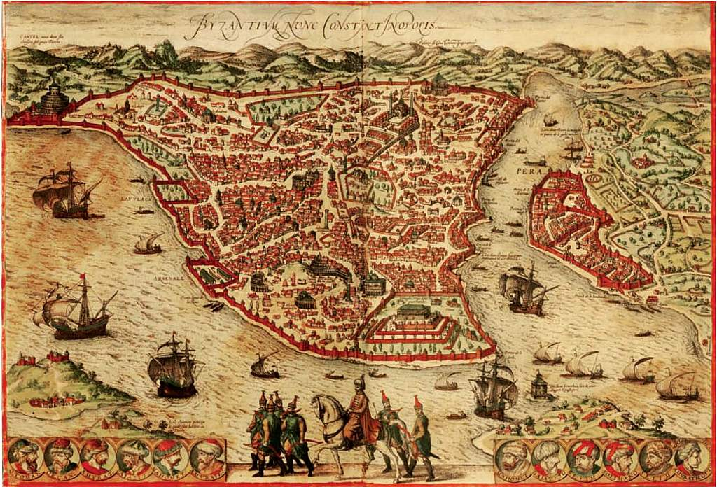
4. Kako se je širil Osmanski imperij
Carigrad oz. Istanbul v 15. stoletju
Turška plemena v 14. stoletju so bila vojaško močna.
Osman v Anatoliji ustanovi majhno državo, ki jo razširijo tudi na Balkanski polotok.
V 15. stoletju Osmani zavzamejo Konstantinopel.
V 16. stoletju premagajo tudi Perzijo.
Carigrad oz. Istanbul v 15. stoletju

Slide 11
POGLEJ VIDEOPOSNETEK KAKO SE ŠIRI OSMANSKO CESARTVO.
https://www.youtube.com/watch?v=jZcTttSPBhU
Premisli, do katerega stoletja je bilo Osmansko cesarstvo še velika nevarnost za Evropske dežele.

